Slide 1
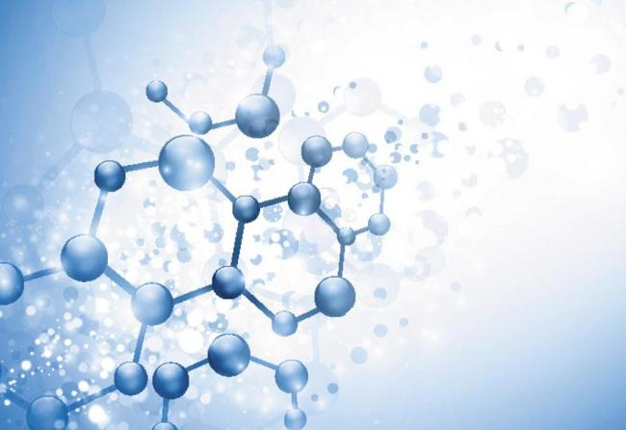
化学是什么
？
第一章 绪论

Slide 2
感知生活
化学其实就在我们的周围。
衣食住行无一不和化学有关。
为了使资源能物尽其用，就必须对组成这些资源的物质有所认识。

Slide 3
交流分享
化学不危险，不懂化学才危险。
  懂得化学原理和规律后，按照规范去操作，风险是可控制的。
  化学是人类发展与进步的关键。
  如果不懂化学原理，违背化学规律行事，就可能造成污染、爆炸或其他事故。

Slide 4
化学 Chemistry
变化的学问
研究的是化学物质互相作用的科学。
在原子、分子水平上研究物质的
  组成、结构、性质、变化、制备和应用

Slide 5
Chemistry
Try
Miss
Check

Slide 6
1.1化学是一门实用的、创造性的科学
  实用性：从自然界获取物质供人类使用
  创造性：创造自然界本来没有的物质
  交流分享
  正面：有趣、神奇
  负面：爆炸、污染
  思考题1a
  1.衣食住行等都离不开化学，例如：
  2. 创造出合金、化肥、除草剂、化学纤维等

Slide 7
1.2 化学发展成为一门中心科学
化学—人类进步的关键
  材料、环境、健康、能源
第一阶段：化学的萌芽
  以实用为主：金属冶炼（青铜时代和铁器时代）、酿造、染色、造纸、火药、陶瓷、玻璃
第二阶段：化学的形成与发展
  概念、定律、理论
第三阶段：现代化学期
  宏观进入微观；各种仪器与技术

Slide 8
1.2 化学发展成为一门中心科学
波义耳– 元素的定义
拉瓦锡 -- 燃烧的氧化学说（推翻燃素说 ）
道尔顿--原子学说
阿伏加德罗– 分子学说
康尼查罗– 原子—分子学说
门捷列夫--元素周期律

Slide 9
1.2 化学发展成为一门中心科学
交流分享
拉瓦锡将化学研究从以前的定性研究发展为定量研究，并提出质量守恒定律。
道尔顿使化学研究有宏观进入微观，将两者的理论研究结合起来，揭示化学现象的本质。

Slide 10
1.3 化学与人类社会发展密切相关
化学与能源、环境、材料和人类健康的关系密切
人类使用能源的历史：
  柴薪、煤炭、石油、核能、氢能、太阳能等
解决环境问题：解决SO₂ 排放、汽车尾气
合成氨气—氮肥，增加粮食产量
新药物的研制
食品添加剂、化妆品、塑料、光纤等等。

Slide 11
1.4 化学的研究对象-- 物质
物质包括了一切我们看得到摸得到和看不到摸不到的东西。
物质都具有质量和占有空间
1.4.1元素
元素是最简单的物质，不能用化学方法再分解为更简单的物质
共发现了118种元素，其中少数是人造的
元素符号： 碳 (C)，氧(O)
元素能够组成单质也能互相化合组成化合物

Slide 12
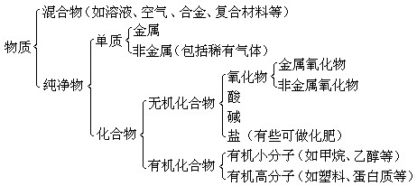
1.4.2 物质的分类
sfsdggkdjfigjidjgifjij

Slide 13
1.4.2 物质的分类
问题解决
空气 | 混合物 | 石墨 | 单质
乙醇 | 化合物 | 硫酸铵 | 化合物
水 | 化合物 | 碘酒 | 混合物
铜 | 单质 | 碘 | 单质
氧气 | 单质 | 氢氧化钠 | 化合物
食盐水 | 混合物 | 稀硫酸 | 混合物

Slide 14
1.4.3 物质三态
物质的状态与外界条件(如温度、压强)有关
固态：粒子排列整齐而且紧密
液态：粒子排列凌乱但仍紧密
气态：粒子排列凌乱且疏松
哪个可被压缩？为什么？
哪个扩散较快？为什么？

Slide 15
1.4.4 物理性质与化学性质
物理性质：物质不需要发生化学变化就表现出来的性质，例如：
颜色、气味、密度、熔点、热导率、硬度
化学性质：物质在化学反应中表现出来的特征及性质。
酸性、碱性、可燃性、氧化性、还原性、热稳定性、助燃性

Slide 16
1.4.4 物理性质与化学性质
物理变化：物理变化的过程中，原有的分子并未分解，也没有新的分子产生。只是分子间的距离改变了。
化学变化：化学变化的过程中，原有的分子分解，原子重新组合成新的分子，同时伴随着能量的吸收或放出。
区别： 物理变化－并没有产生新的分子。
化学变化－产生新的分子。

Slide 17
思考题1d
镁有光泽 | 物 | 酒精挥发 | 物
天然气可燃 | 化 | 葡萄酿成酒 | 化
水能被电解 | 化 | 森林着火 | 化
碘易升华 | 物 | 湿衣服晾干 | 物
灯泡发亮 | 物 | 火药爆炸 | 化
铁生锈 | 化 | 海水晒盐 | 物
冰融化 | 物 | 点燃煤气 | 化

